Slide 1
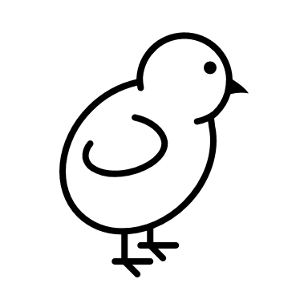
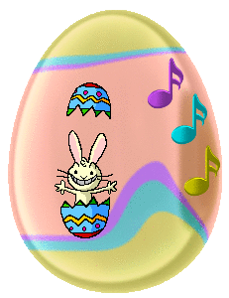
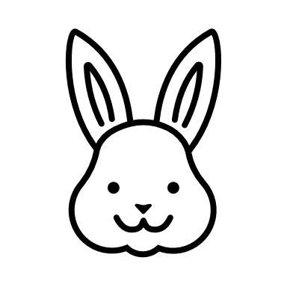

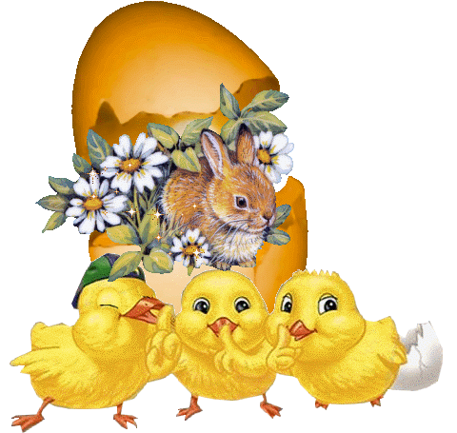
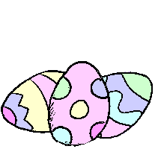
Wesołych Świąt Wielkanocnych!
Skacze zajączek po lesie,
I życzenia Tobie niesie.
Przez pisanki przeskakuje,
Alleluja wykrzykuje,
Na koniec znika w długich susach,
Cały mokry od dyngusa!

